Slide 1

Présentation projet RFID
ESSWEIN Carl
MAKRIS Pascal
CHALOPIN Quentin, REPILLEZ Kevin, GIRARD Maxime, AUDRERIE Claire, RAILLERE Simon

Slide 2
Sommaire
Présentation du projet
Cahier des charges
Planning
Elaboration du projet
L’architecture
Choix techniques
Les IHMs
Réalisation et tests
Mise en oeuvre
Démonstration
Axes d’améliorations
Conclusion

Slide 3

Présentation du projet
Projet collectif
Emmarchement des étudiants grâce à leur carte
Suivit des absences
Facilité le travail du secrétariat

Slide 4
Cahier des charges
Application graphique
Accès à différentes fonctionnalité en fonction des droits
Renseignement de l’emploi du temps
Extraction des absences par étudiant
Un boitier d’emmarchement portable

Slide 5
Planning

Slide 6
Elaboration du projet

Slide 7
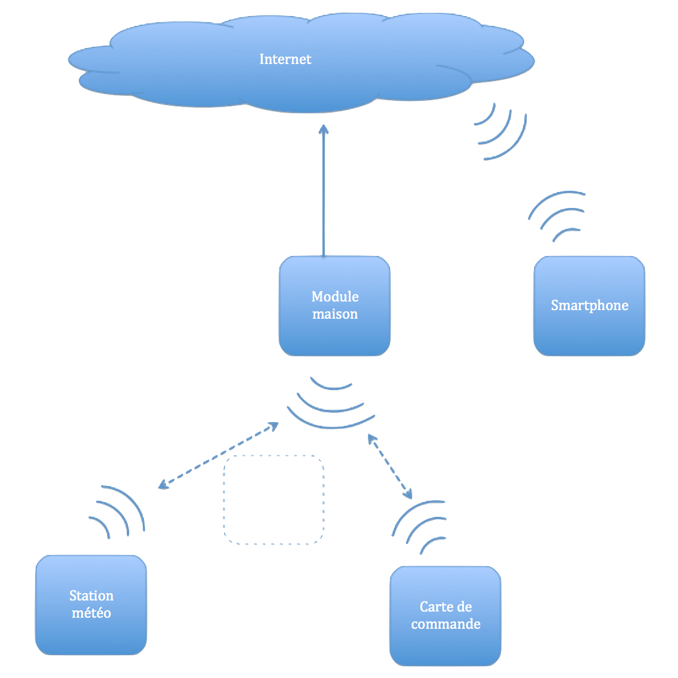



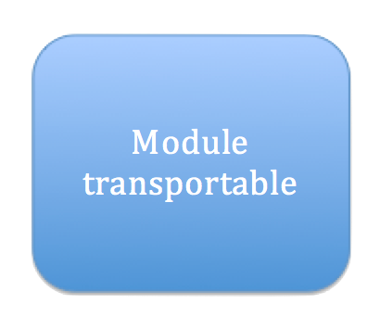
L’architecture
Ethernet
Wi-fi

Slide 8







Choix technologiques
. Incontournable
. Plus simple que javascript
. Adapter pour mobile
. Déjà acquis
. Serveur sous Raspbian
. Connexion Ethernet/Wifi
. Interface graphique
. Compatible MySQL
. Administration facile de la BD
. Pas de rafraichissement
. Synchrone/Asynchrone
. Dynamisation d’un site web
. Communication facile avec BD
. Installation facile sous Linux
. Souvent utilisé et gratuit

Slide 9
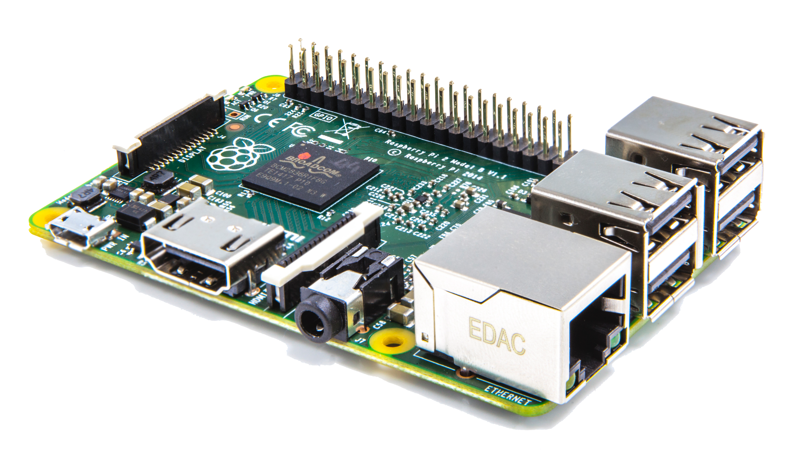

Technologie module

Slide 10
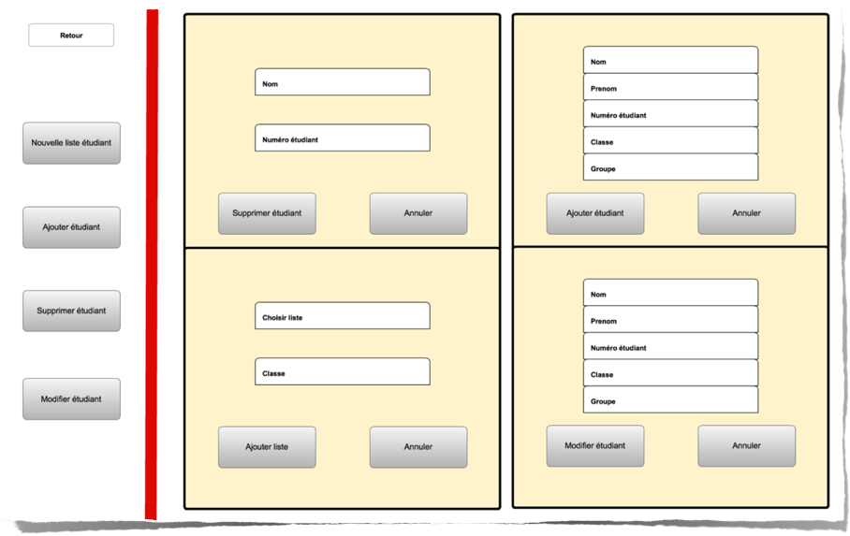
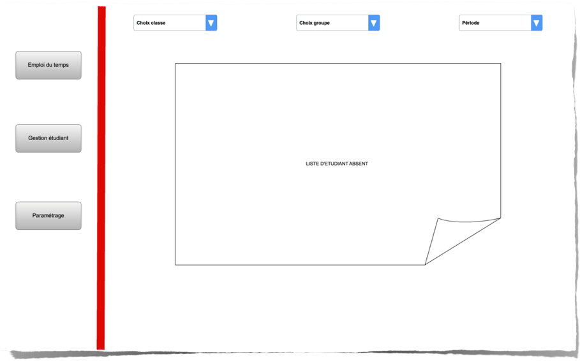
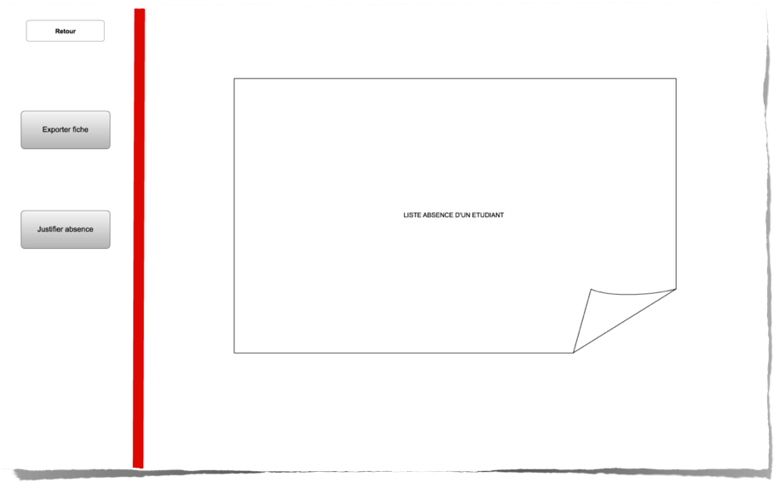
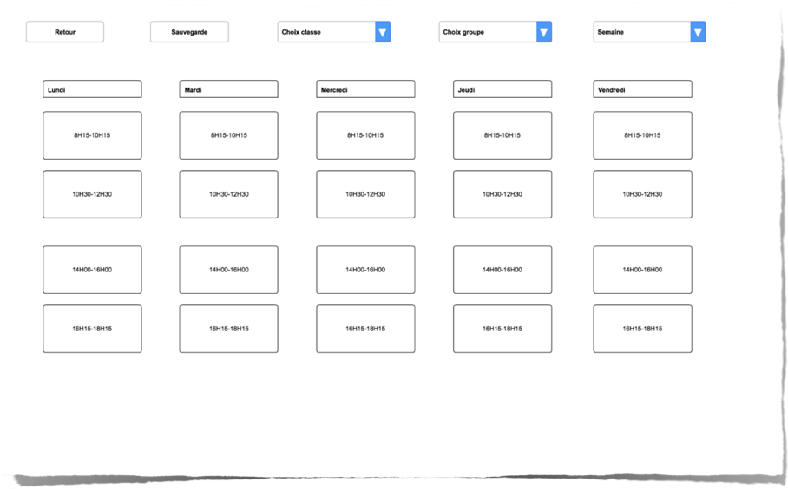
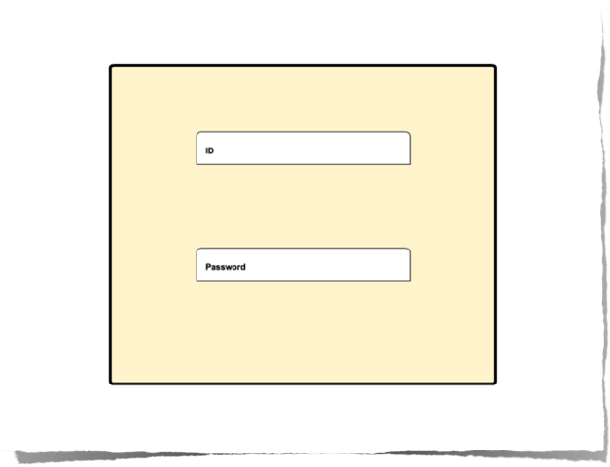
Les IHMs

Slide 12
Réalisation et test

Slide 13
Mise en oeuvre

Slide 14
L’application

Slide 15
Les axes d’améliorations

Slide 16
Conclusion
Nouvelles connaissances
CDC rempli
Application plus modulable
Bon départ pour projet électronique

Slide 17
Avez-vous des questions ?

